Slide 1


LA JOYA DEL PACÍFICO
Valparaíso
Autor : Víctor Acosta
Canta Lucho Barrios

Slide 2
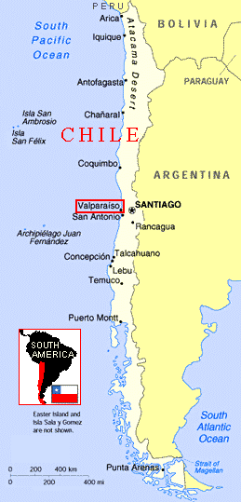

Slide 3
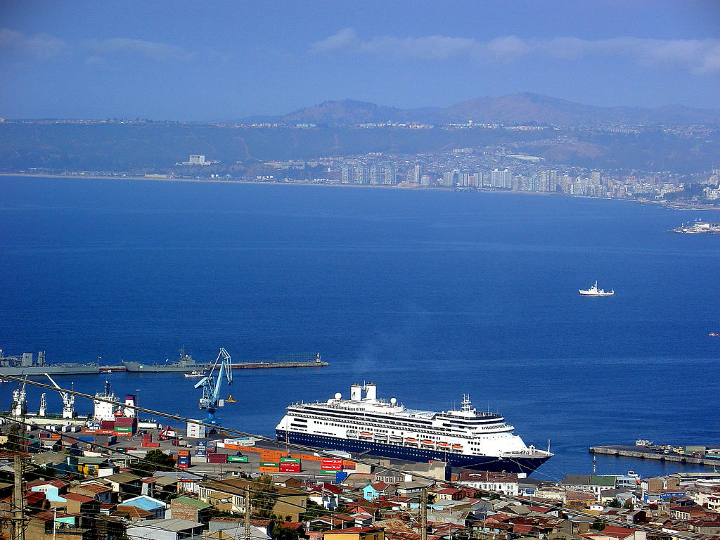

Slide 4
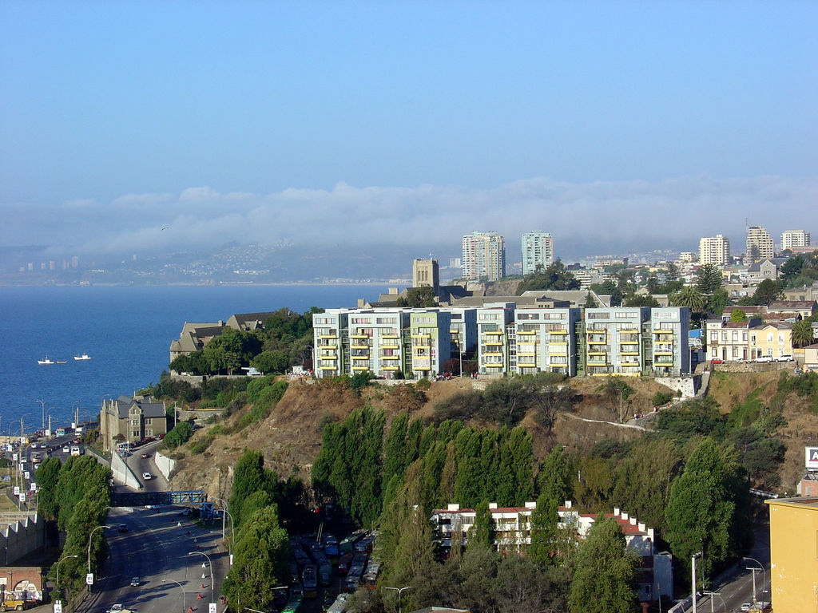

Slide 5
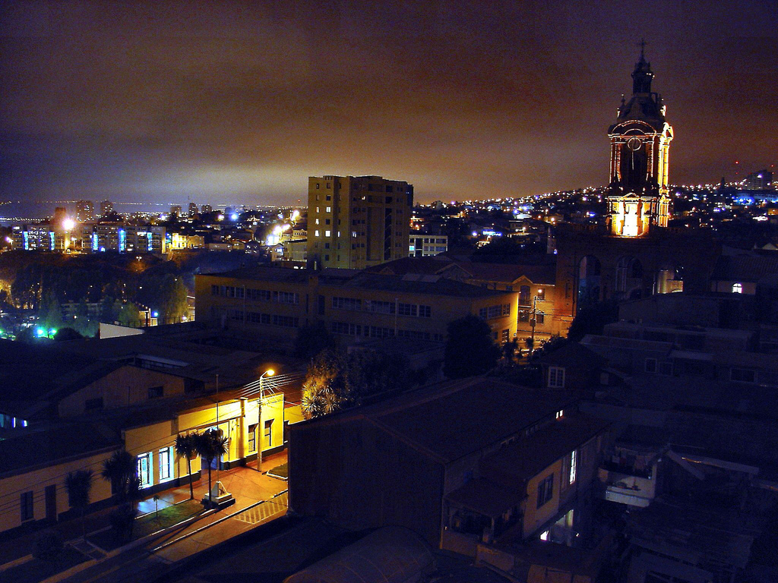

Slide 6
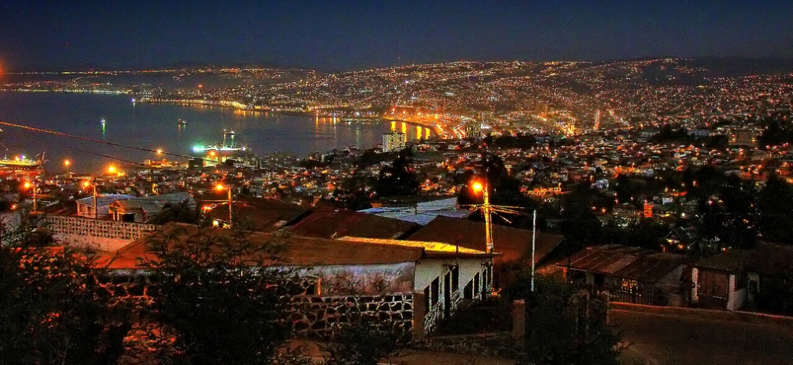
Eres un arco iris de múltiples colores
tú, Valparaíso, puerto principal,

Slide 7
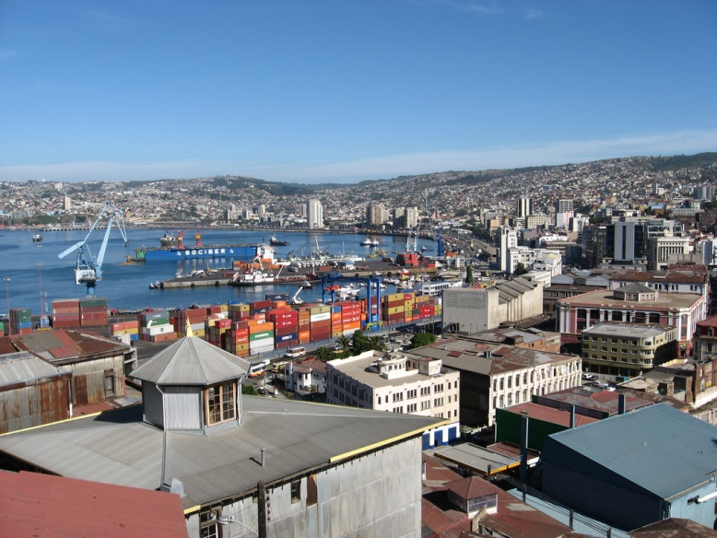
tus mujeres son blancas margaritas,
todas ellas arrancadas de tu mar.

Slide 8
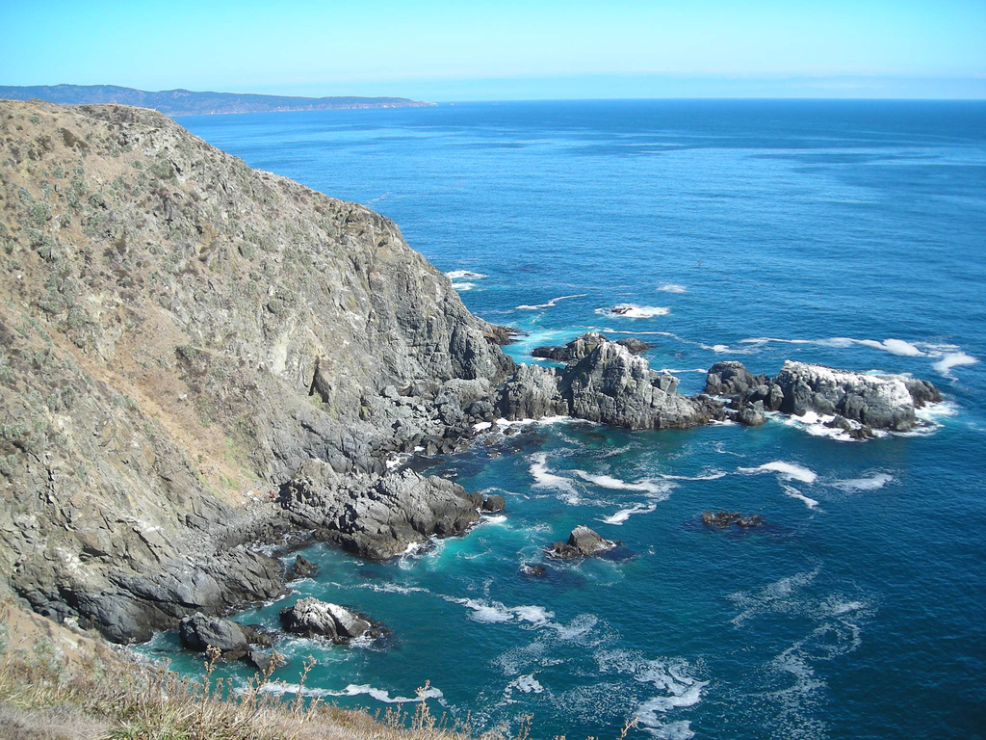
Al mirarte de Playa Ancha, lindo puerto,
allí se ven las naves, al salir y al entrar

Slide 9
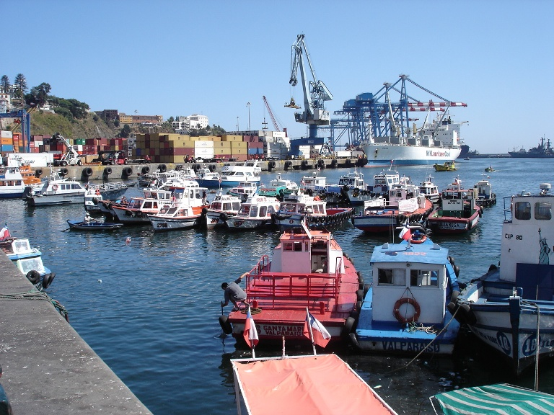
el marino te canta esta canción;
yo sin ti no vivo, puerto de mi amor.

Slide 10
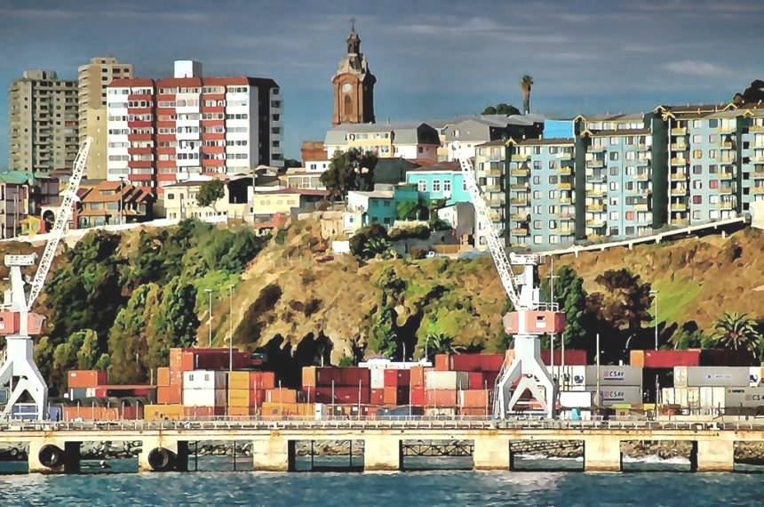
Del cerro Los Placeres, yo me pasé al Barón,
me vine al Cordillera en busca de tu amor,

Slide 11
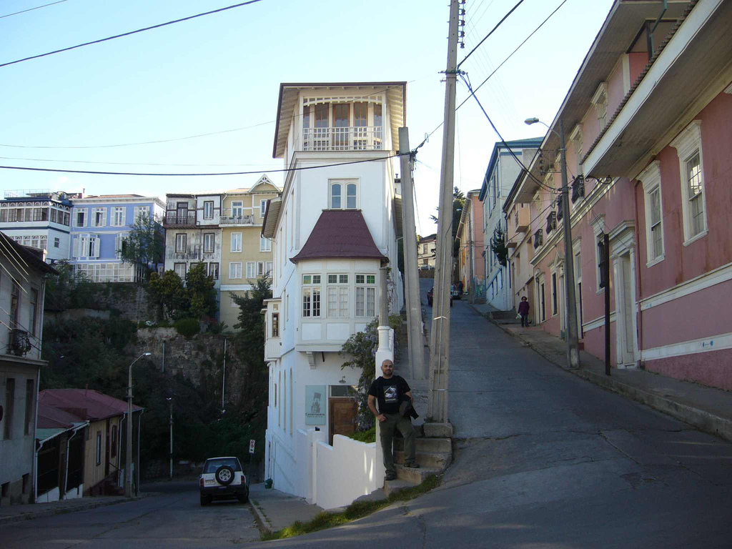
te fuiste al Cerro Alegre y yo,
siempre detrás,
porteña buena moza,
no me hagas sufrir más.

Slide 12
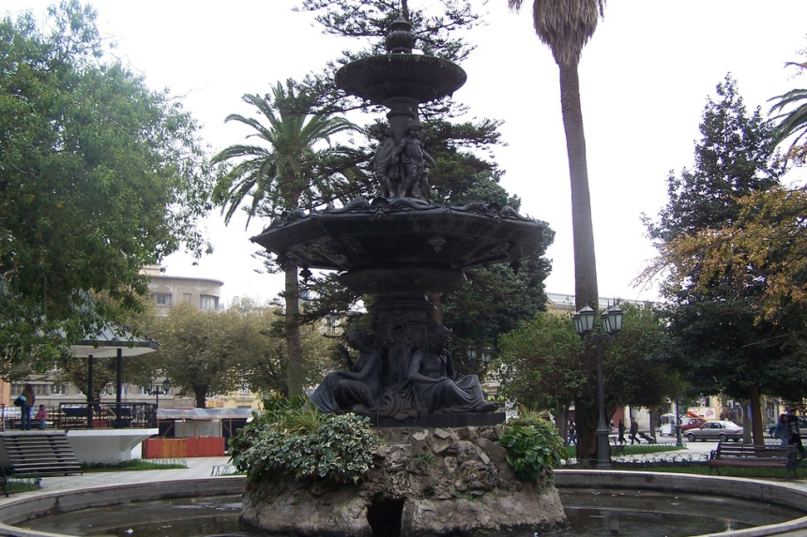
La plaza de La Victoria es un centro social, o
Avenida Pedro Montt, como tú no hay otra igual,

Slide 13
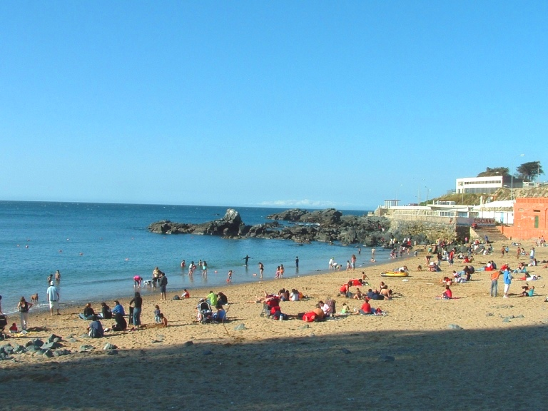
mas yo quisiera cantarte con todito el corazón
Torpederas de mi ensueño,
Valparaíso de mi amor.

Slide 14
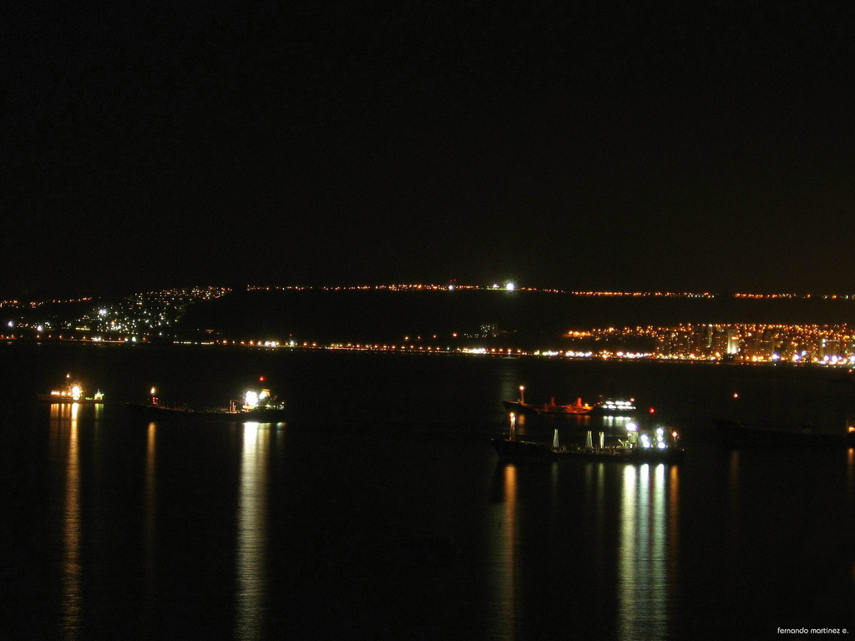

Slide 15
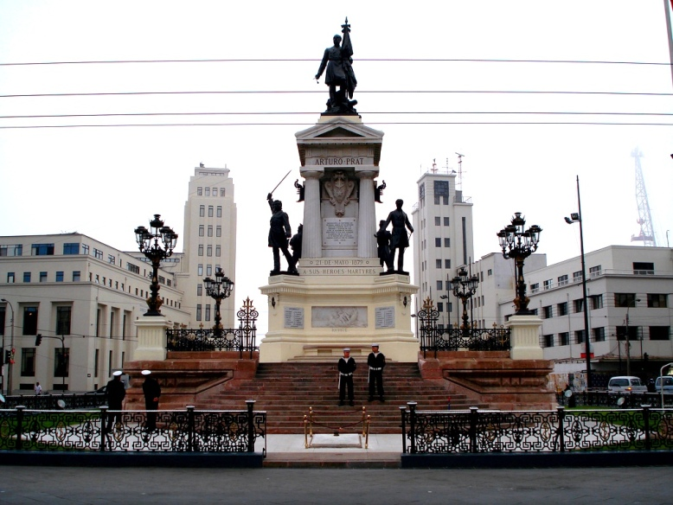

Slide 16
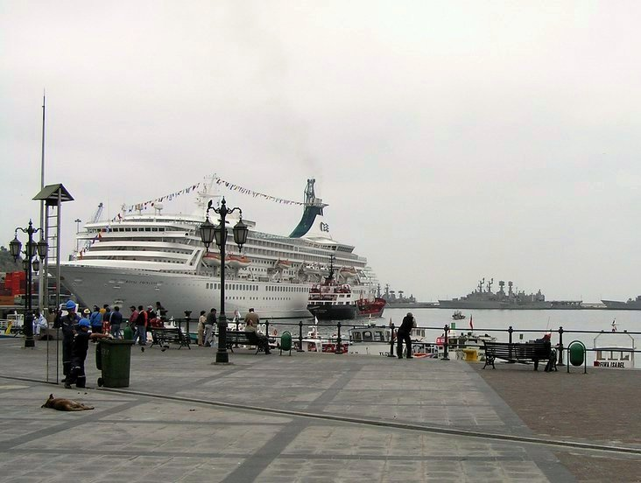

Slide 17
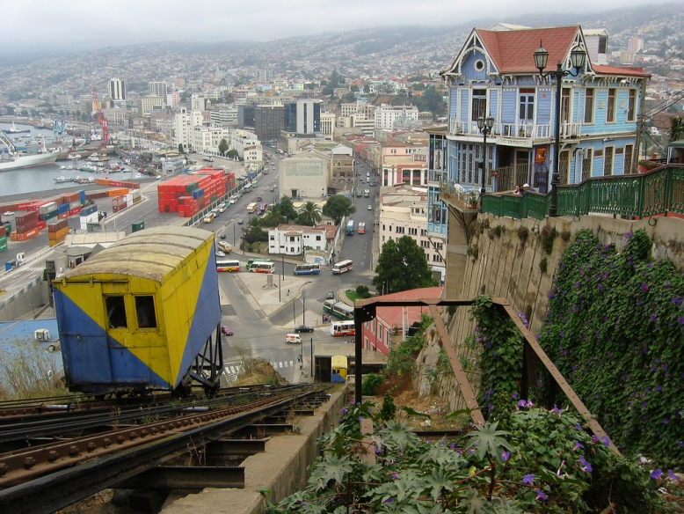
En mis primeros años yo quise descubrir
la historia de tus cerros, jugando al volantín.

Slide 18
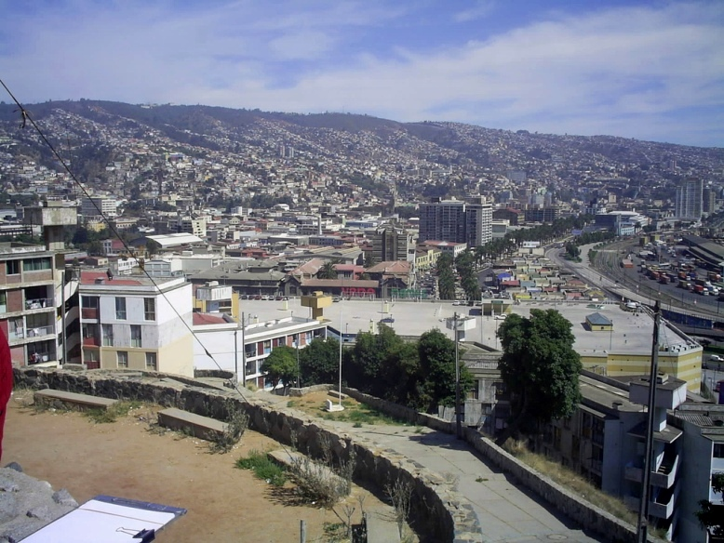
Como las mariposas
que vuelan entre las rosas
Yo recorrí tus cerros
hasta el último confín.

Slide 19
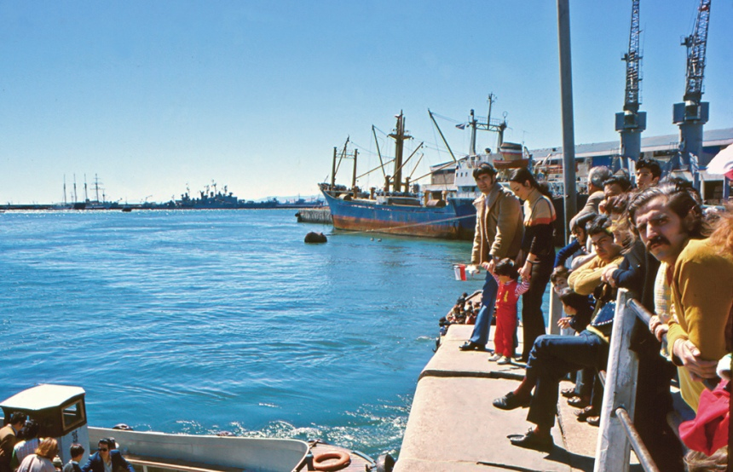
Yo me alejé de ti, puerto querido,
y al retornar de nuevo te vuelvo a contemplar.

Slide 20
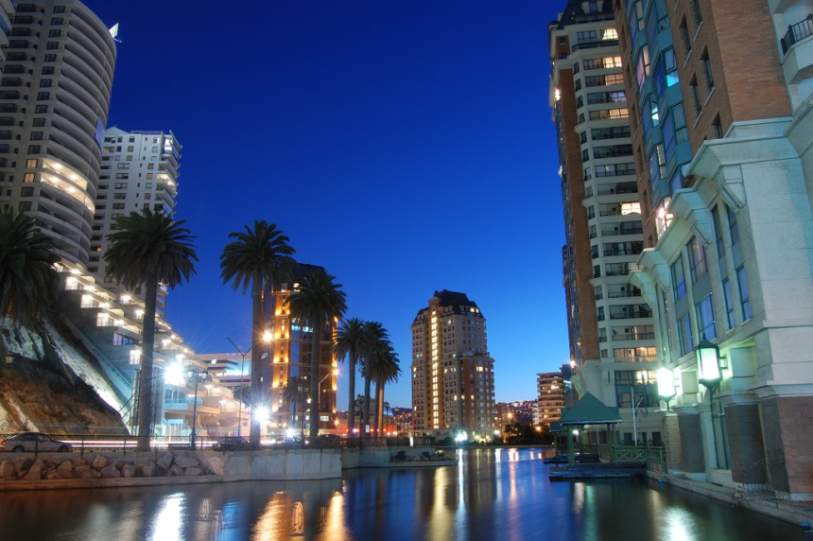
La joya del Pacífico te llaman los marinos
y yo te llamo encanto, como Viña del Mar.

Slide 21
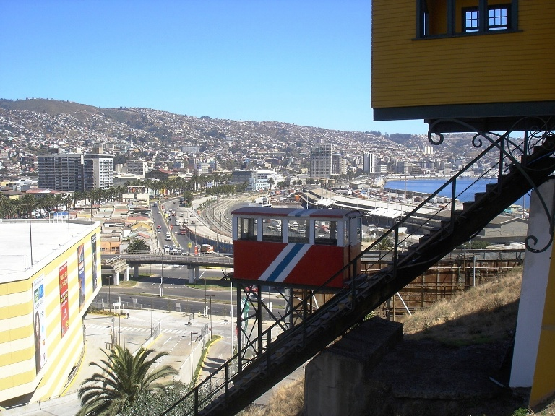
Del cerro Los Placeres, yo me pasé al Barón,
me vine al Cordillera en busca de tu amor,

Slide 22
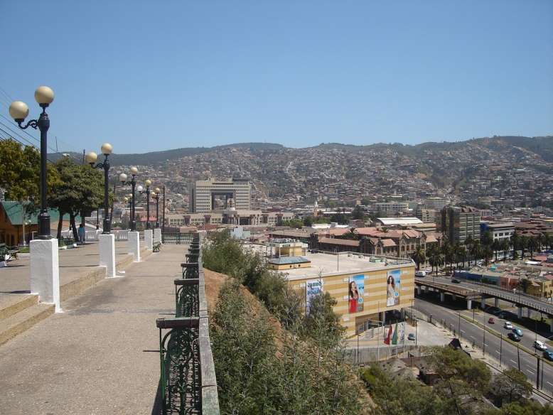
te fuiste al Cerro Alegre y yo, siempre detrás,
porteña buena moza, no me hagas sufrir más.

Slide 23
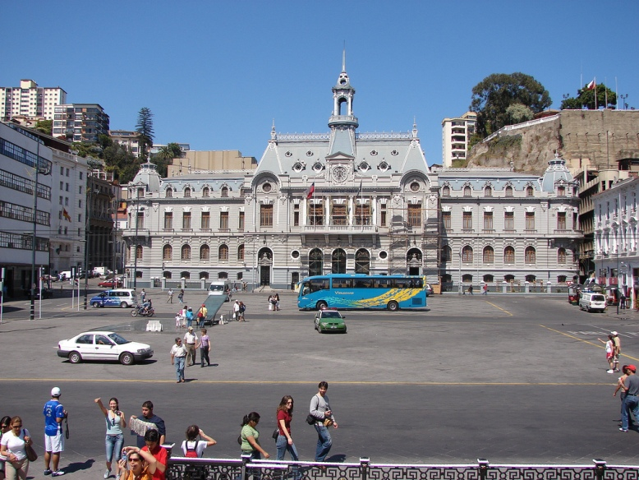
La plaza de La Victoria es un centro social, o
Avenida Pedro Montt, como tú no hay otra igual,

Slide 24
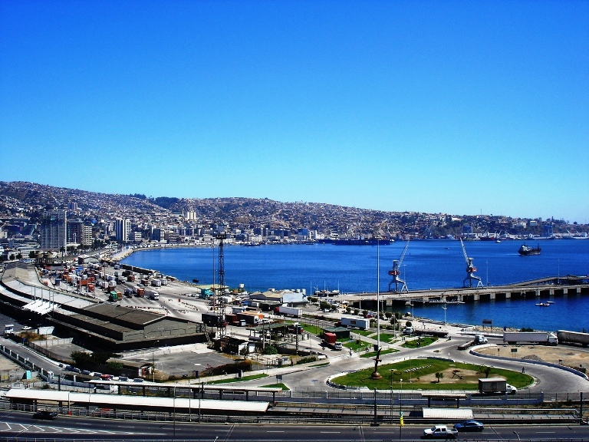

mas yo quisiera cantarte con todito el corazón
Torpederas de mi ensueño Valparaíso,
Valparaíso de mi amor.
Feliz día
19 de noviembre de 2008,
son las 21:43 sylvia.guerrero.gaete@gmail.com

